Slide 1


如何享受静谧？清洁煤气灶作为仪式

Slide 2


扫除清单 | 煤气灶清洁 | 厨房清洁
步骤1
清除残渣
煤气灶清洁
厨房清洁

Slide 3
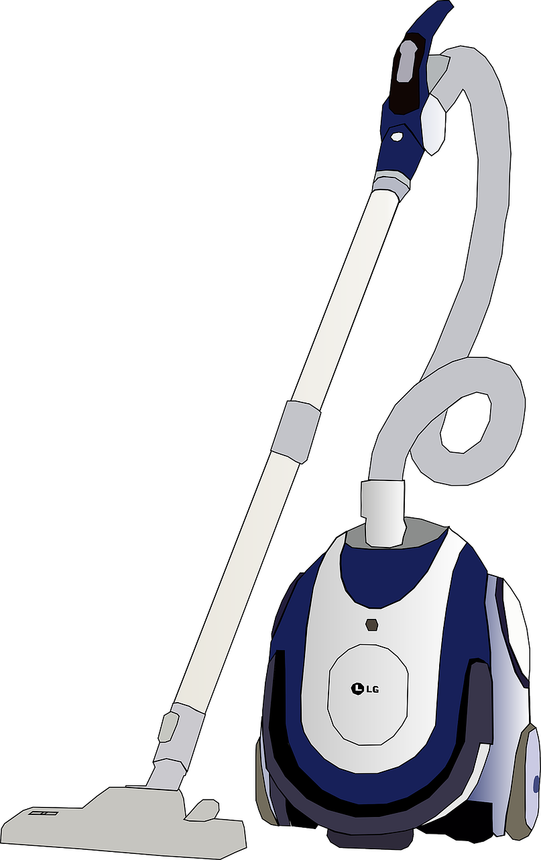
扫除清单 | 煤气灶清洁 | 厨房清洁
步骤2
擦拭表面
煤气灶清洁
清除煤气灶上的食物残渣

Slide 4

扫除清单 | 煤气灶清洁 | 厨房清洁
步骤3
清洗炉架
煤气灶清洁
用湿布和清洁剂擦拭灶面

Slide 5

扫除清单 | 煤气灶清洁 | 厨房清洁
步骤4
擦拭旋钮
煤气灶清洁
取下并清洗炉架

Slide 6

扫除清单 | 煤气灶清洁 | 厨房清洁
步骤5
消毒
煤气灶清洁
用湿布擦拭旋钮

